Slide 1
Восстановление объектных структур данных при декомпиляции
Фокин А. П., студент гр. 527
Научный руководитель доц. к. ф.-м. н. Чернов А. В.
Notes:
Я занимаюсь восстановлением объектных структур данных при декомпиляции. Декомпиляция для программ, написанных на языке Си, является сравнительно хорошо изученной. Однако при переходе от Си к Си++ возникает необходимость восстанавливать конструкции языка Си++, такие как иерархии классов.
Тут про то, что Си –> Си++ блаблабла надо восстанавливать иерархии классов etc => next

Slide 2
Декомпиляция
Декомпиляция – восстановление программ на языке высокого уровня из программ на языке низкого уровня.
Задача декомпиляции программ, написанных на языке Си, сравнительно хорошо изучена.
При декомпиляции программ, написанных на языке Си++, необходимо также восстанавливать конструкции языка Си++.
Notes:
Декомпиляция в частности необходима для аудита программ для обеспечения информационной безопасности и решения задач поддержки унаследованного кода.

Slide 3
Постановка задачи
Разработать и реализовать метод восстановления объектных структур данных из низкоуровневого представления программ, написанных на языке Си++, для компиляторов GCC и MSVC для платформы x86.
Метод должен восстанавливать:
  Множество полиморфных классов программы;
  Отношение наследования на этом множестве;
  Соответствующие каждому классу виртуальные функции.
Полученная иерархия классов должна быть эквивалентна иерархии классов исходной программы.
Notes:
2-е люди сами прочитают

Slide 4
Информация о типах времени выполнения в Си++
Если в программе на языке Си++ используются операторы dynamic_cast<> или typeid, то необходима компиляция с использованием информации о типах времени выполнения (RTTI).
В случае, если в программе не используются операторы dynamic_cast<> или typeid, возможна компиляция без использования информации о типах времени выполнения.
Notes:
Эта информация хранится в скомпилированном файле и содержит данные о структуре иерархии полиморфных классов программы. Проанализировав ее, можно восстановить иерархию полиморфных классов в том виде, в котором она была представлена в исходной программе на Си++.
Формат этой информации зависит от используемого компилятора.

Slide 5
Восстановление иерархий полиморфных классов с использованием информации о типах времени выполнения
Задача поиска структур, содержащих информацию о типах времени выполнения, сводится к задаче поиска таблиц виртуальных функций.
Метод поиска таблиц виртуальных функций, основан на том, что:
Каждая таблица виртуальных функций представляет собой массив из указателей на функции.
Из сегмента кода существуют ссылки на первый элемент таблицы виртуальных функций.
На остальные элементы таблицы виртуальных функций ссылок нет.
Notes:
Компиляторы GCC и MSVC помещают указатель на RTTI структуру, соответствующую некоторому классу, перед таблицей виртуальных функций этого класса.
– адрес первого элемента таблицы используется в конструкторе и деструкторе соответствующего класса

Slide 6
Восстановление иерархий полиморфных классов при отсутствии информации о типах времени выполнения
Метод основан на анализе:
Таблиц виртуальных функций;
Параметров виртуальных функций;
Вызовов виртуальных функций;
Виртуальных деструкторов.
Каждый из пунктов накладывает ограничения на возможную структуру иерархии классов. После сбора всех ограничений применяется алгоритм построения иерархии классов, удовлетворяющей соответствующему множеству ограничений.

Slide 7
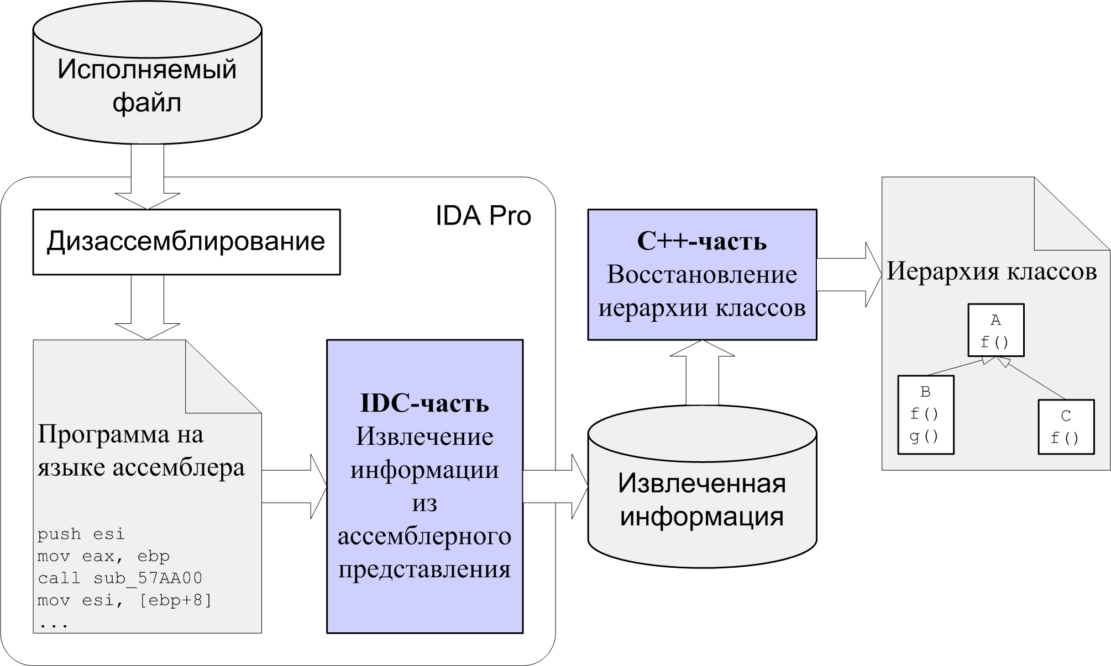
Реализация
Предложенные методы восстановления объектных структур данных реализованы в приложении crec.
Notes:
Предложенные методы восстановления объектных структур данных реализованы в приложении crec.
Часть этого приложения была реализована на встроенном в интерактивный дизассемблер IDA Pro язык программирования IDC, часть --- на языке Си++.
Интерактивный дизассемблер IDA Pro используется для дизассемблирования исполнимого файла. IDC-часть приложения анализирует полученный ассемблерный листинг и извлекает из него информацию о структуре иерархии классов. Си++-часть анализирует эту информацию и строит по ней иерархию классов программы.

Slide 8
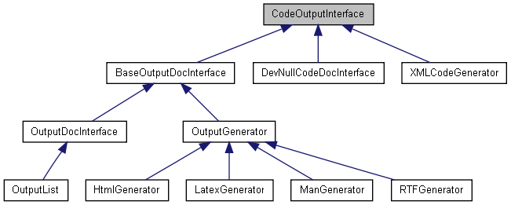
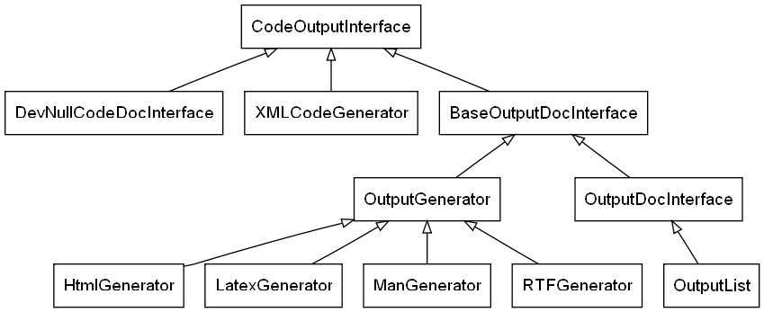
Апробация
Восстановление иерархии классов при наличии информации о типах времени выполнения
Фрагмент иерархии классов doxygen 1.5.8, полученный путем анализа исходного кода.
Инструмент анализа: doxygen 1.5.8.
Инструмент визуализации: Graphviz 2.16 dot.
Фрагмент иерархии классов doxygen 1.5.8, полученный путем анализа исполнимого файла.
Инструмент анализа: скрипт для IDA Pro, анализирующий RTTI структуры.
Инструмент визуализации: Graphviz 2.16 dot.
Notes:
Здесь представлены две иерархии классов, одна из которых получена путем анализа исходного кода системы автоматического документирования doxygen, а вторая - восстановлена из исполнимого файла с использованием информации о типах времени выполнения. Как видно, иерархии совпадают.

Slide 9
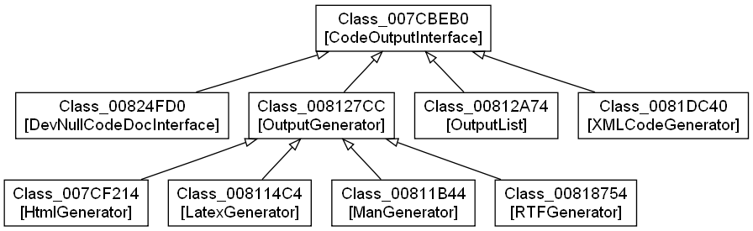
Апробация
Восстановление иерархии классов при отсутствии информации о типах времени выполнения
Фрагмент иерархии классов doxygen 1.5.8, полученный путем анализа исходного кода.
Инструмент визуализации: Graphviz 2.16 dot.
Фрагмент иерархии классов doxygen 1.5.8, полученный путем анализа исполнимого файла.
Инструмент визуализации: Graphviz 2.16 dot.
Notes:
Здесь представлены две иерархии, одна из которых получена путем анализа исходного кода, а вторая восстановлена из исполнимого файла без использования информации о типах времени выполнения. В восстановленной иерархии для наглядности были добавлены имена классов. Отличие фрагментов иерархий объясняется тем, что классы BaseOutputDocInterface и OutputDocInterface лишь добавляют чисто виртуальные функции, и поэтому для них компилятором не было создано таблиц виртуальных функций. Все остальные классы были восстановлены корректно.

Slide 10
Заключение
В работе предложены методы автоматического восстановления объектных структур данных из низкоуровневого представления программ на языке Си++.
Выполнена прототипная реализация предложенных методов в рамках интерактивного дизассемблера IDA Pro.
Апробация на приложениях с открытым исходным кодом показала состоятельность предложенных методов.

Slide 11
Спасибо за внимание

